Slide 1
資料結構(一)
講師：陳映杰
日期：3/17(日)

Slide 2
Outline
資料結構簡介
各種資料結構
線性資料結構
堆疊 (Stack)
佇列 (Queue)
雙向佇列 (Deque)
鏈結串列 (Linked-List)
樹狀資料結構
堆積 (Heap)
二元搜尋樹 (Binary Search Tree)
併查集 (Disjoint Set Union)
其他一般標準樣板函式庫
(Standard Template Library)

Slide 3
資料結構簡介

Slide 4
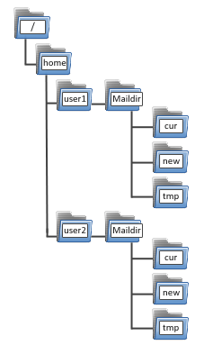
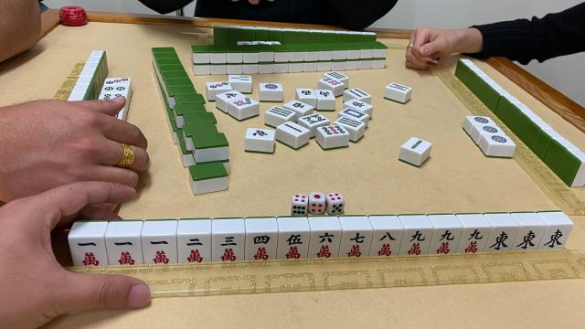

何謂資料結構?
資料結構就是儲存資料的方式。

Slide 5
為何資料結構?
依照不同情境使用資料處理更有效率
方便修改資料
方便快速查詢資料

Slide 6
如何資料結構?
操作介面 (Interface)
Abstraction
支援什麼樣的操作
操作能在多快的時間複雜度內完成
實作 (Implementation)
Realization
內部如何運作
如何使用程式碼來實現此資料結構

Slide 7
線性資料結構

Slide 8
線性資料結構
堆疊 (Stack)
佇列 (Queue)
雙向佇列 (Deque)
鏈結串列 (Linked-List)

Slide 9
堆疊 (Stack)

Slide 10

何謂堆疊?
遵守 LIFO (Last In First Out) 的原則
只能從頂端新增，從頂端刪除
模擬現實中的堆疊

Slide 11
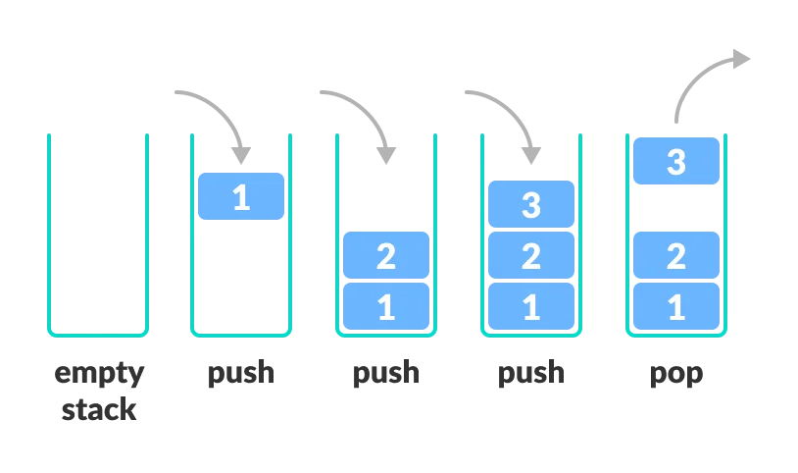
何謂堆疊?

Slide 12
堆疊的操作
push，O(1)
將一個元素加入Stack的頂端
pop，O(1)
將一個元素從Stack的頂端移除
size，O(1)
取得Stack當前大小（元素數量）
top，O(1)
取得Stack頂端的元素

Slide 13
實作

Slide 14
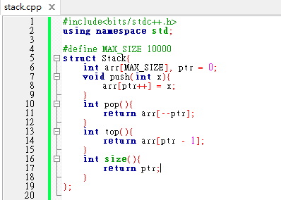
堆疊實作

Slide 15
佇列 (Queue)

Slide 16
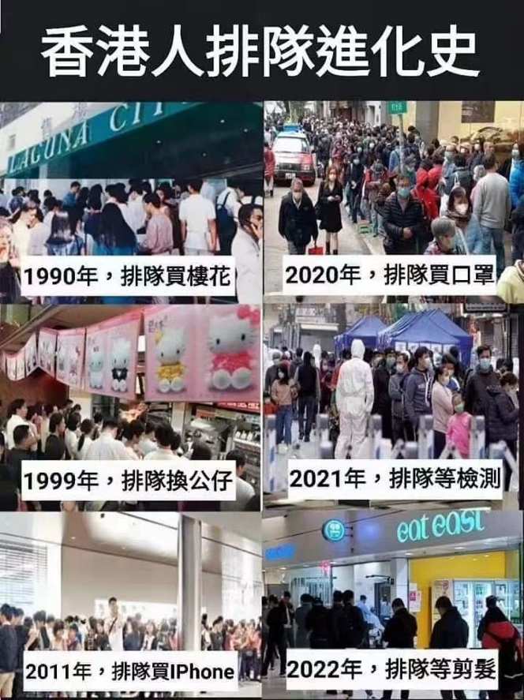
何謂佇列?
遵守 FIFO (First In First Out) 的原則
只能從尾端新增，從前端刪除
模擬現實中的排隊

Slide 17
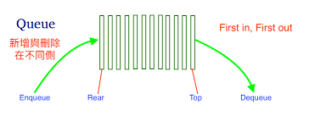
何謂佇列?

Slide 18
佇列的操作
push，O(1)
將一個元素加入Queue的後端
pop，O(1)
將一個元素從Queue的前端移除
size，O(1)
取得Queue當前大小（元素數量）
top，O(1)
取得Queue前端的元素

Slide 19
實作

Slide 20
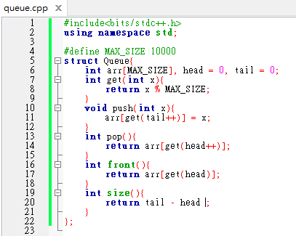
佇列實作

Slide 21
雙向佇列 (DEQUE)

Slide 22
何謂雙向佇列?
進階版的 Queue 和 Stack
也就是兩邊都能做新增刪除操作

Slide 23
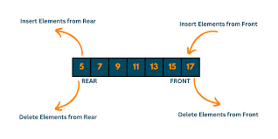
何謂雙向佇列?

Slide 24
雙向佇列的操作
push_front，O(1) 將一個元素加入 Deque 的前端
pop_front，O(1) 將一個元素從 Deque 的前端移除
front，O(1) 取得 Deque 前端的元素
push_back，O(1) 將一個元素加入 Deque 的尾端
pop_back，O(1) 將一個元素從 Deque 的尾端移除
back，O(1) 取得 Deque 尾端的元素
size，O(1) 取得 Deque 當前大小（元素數量）

Slide 25
實作

Slide 26
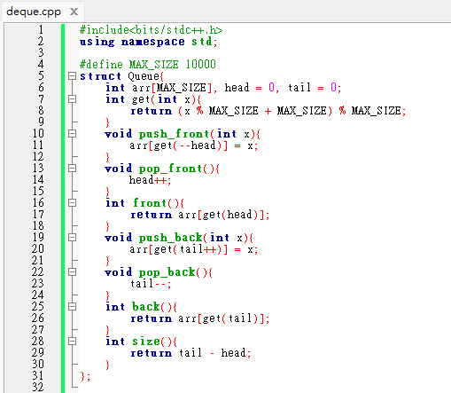
雙向佇列實作

Slide 27
鏈結串列
(Linked-list)

Slide 28
何謂鏈結串列?
資料像鏈子一樣串起來
每個節點都會指向前一個和後一個節點
快速地在任意位置插入刪除一筆資料

Slide 29
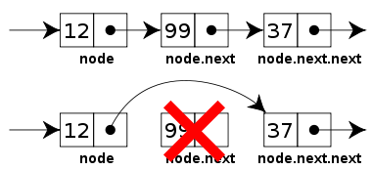
何謂鏈結串列?

Slide 30
鏈結的操作
insert，O(1)
在任意位置插入一個元素
delete，O(1)
刪除任意一個元素
size，O(1)
取得 Linked–List 當前大小（元素數量）

Slide 31
實作

Slide 32
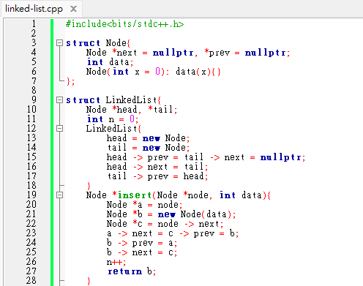
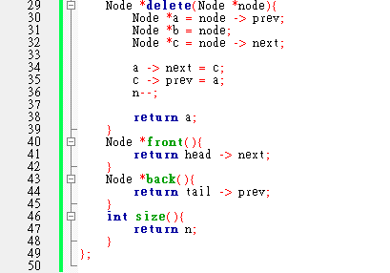
鏈結串列實作

